Slide 1
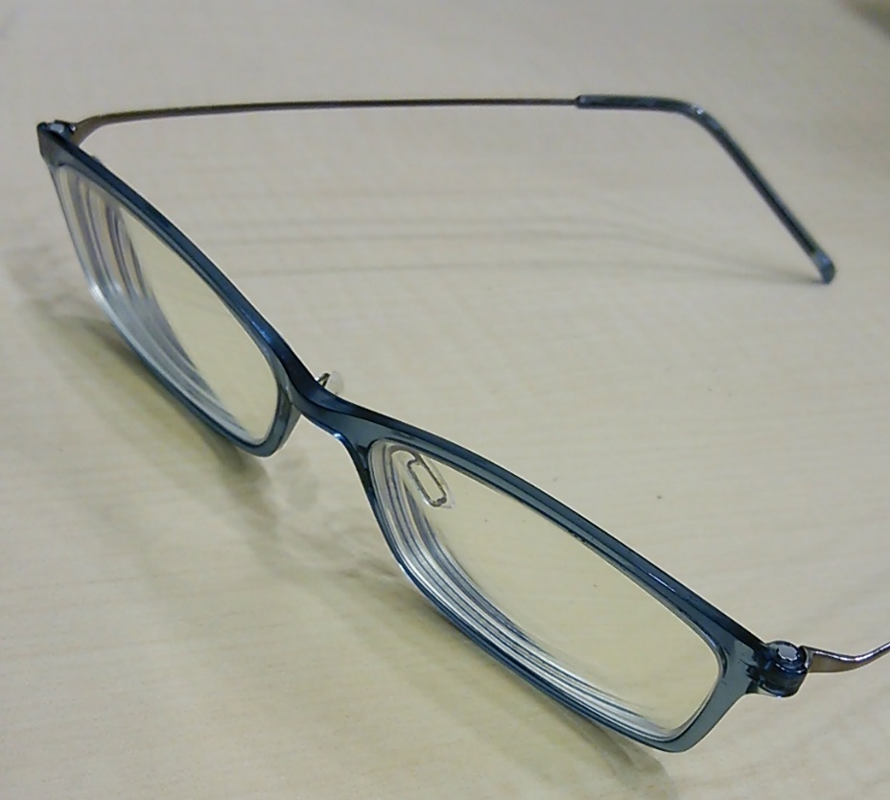
enPiT成果報告 あなただけのマネージャ 「タスクル」
スケジュールのプロ メガネ支部
島佳吾，小林達也，古田島裕斗，
長裕敏，川畑裕也，太田千尋

Slide 2
スケジュール管理
手帳やアプリへの入力は面倒
スケジュール通りに行動しない
予定に遅刻する

Slide 3
タスク管理
多くのタスクをいつ処理すれば よいかわからない
締切ギリギリに徹夜する

Slide 4
既存の予定管理
手帳
Googleカレンダー
入力することを忘れる
タスク処理のスケジューリングを 自分が行う必要がある

Slide 5
作りたいもの
タスク処理のスケジュールを自動で生成する
楽しくスケジュール管理する

Slide 6
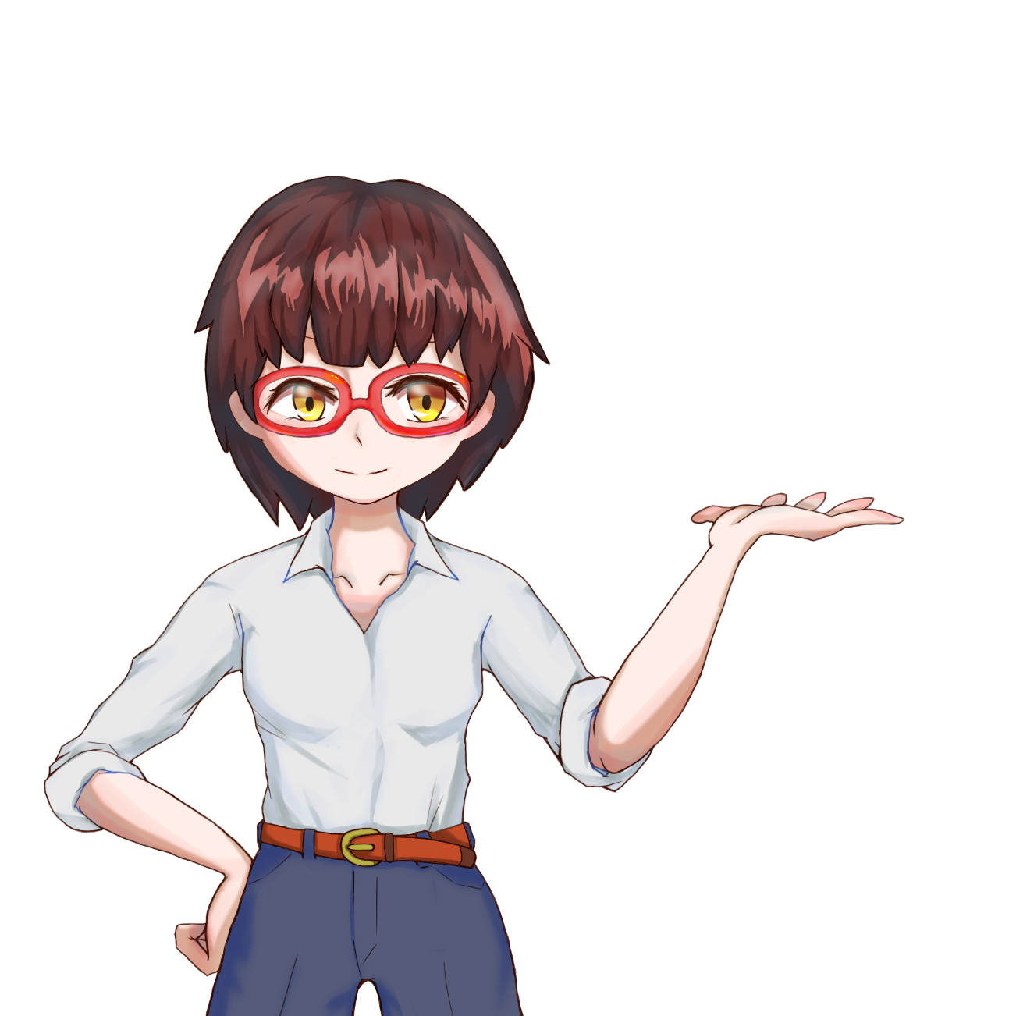

予定管理システム

Slide 7
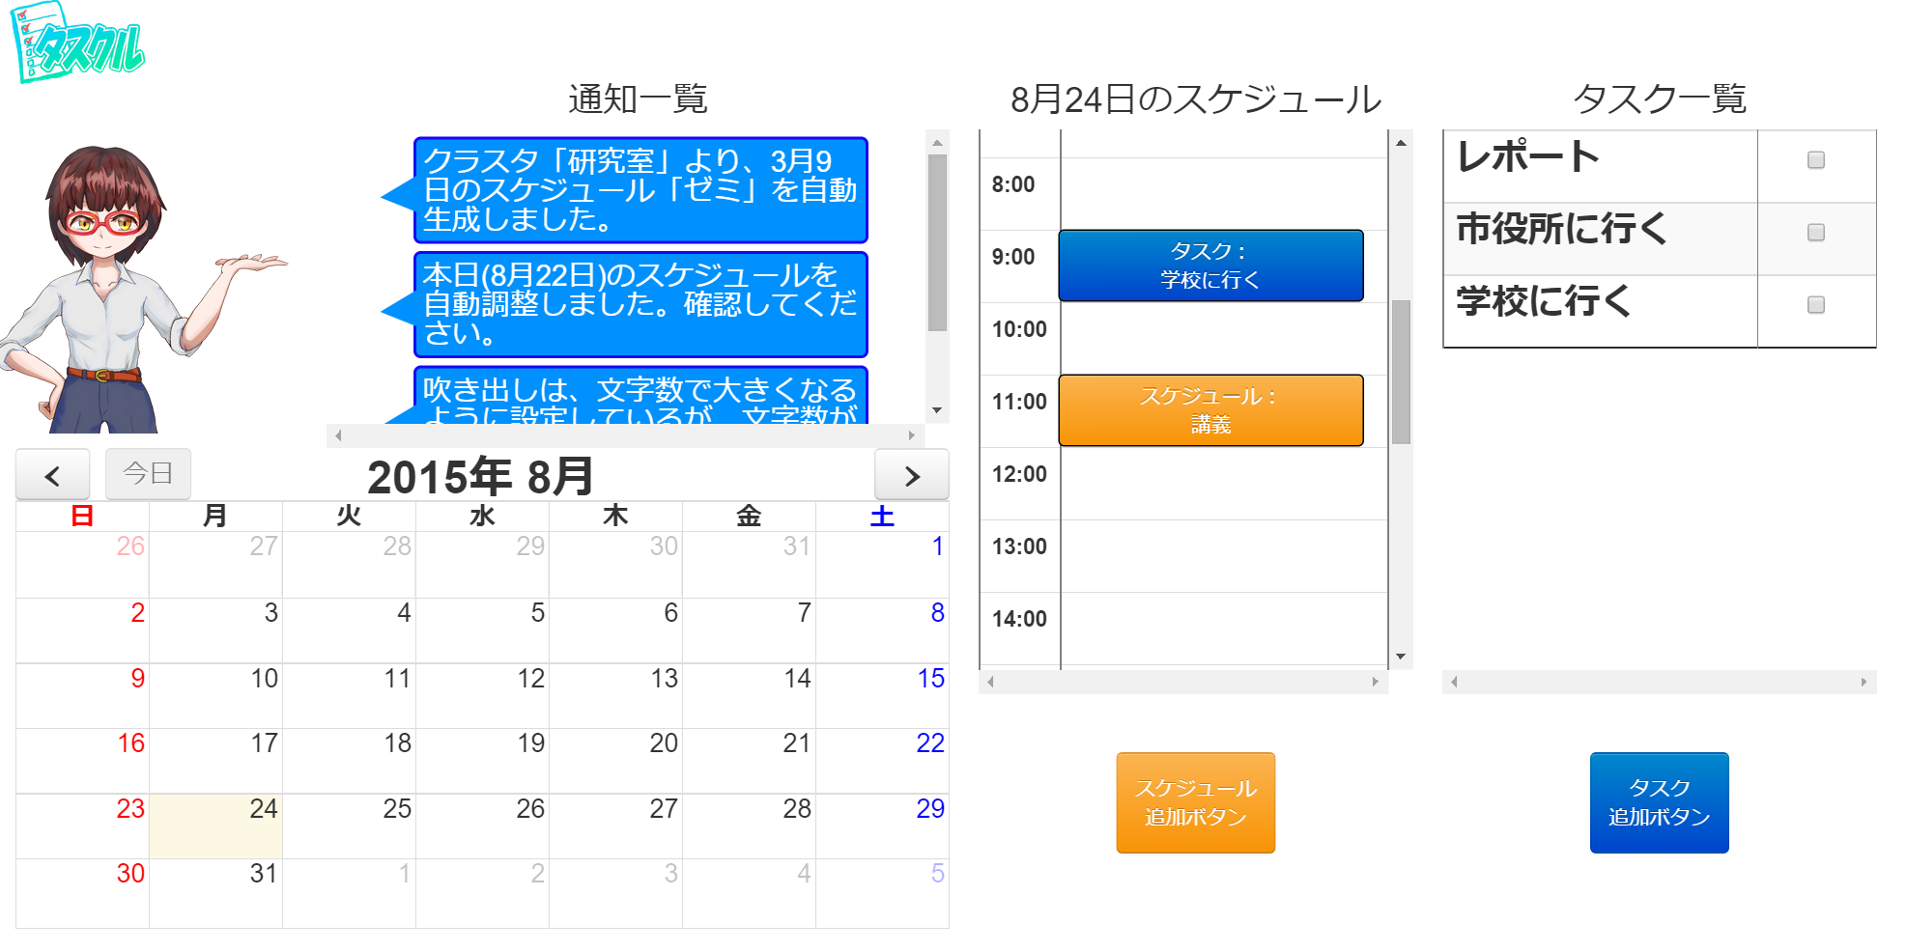
システムイメージ
http://210.140.67.238/

Slide 8
独自機能
自動スケジューリング
スケジュール，タスクの共有

Slide 9
独自機能
自動スケジューリング
タスクを入力すると，優先度に応じて処理スケジュールを自動生成する
締切までにタスクを完了できる

Slide 10
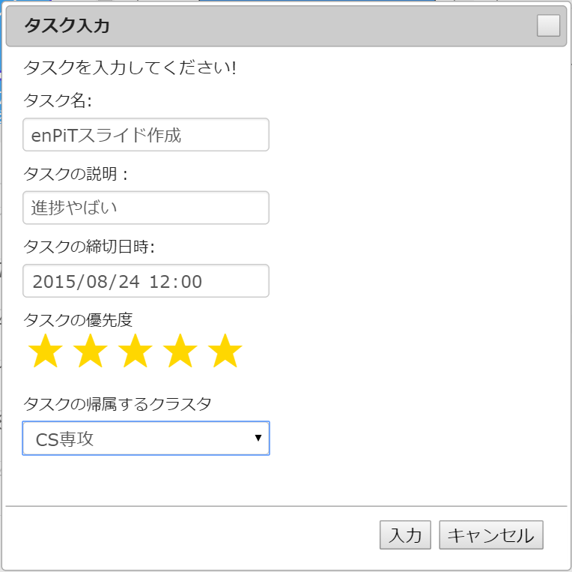

Slide 11
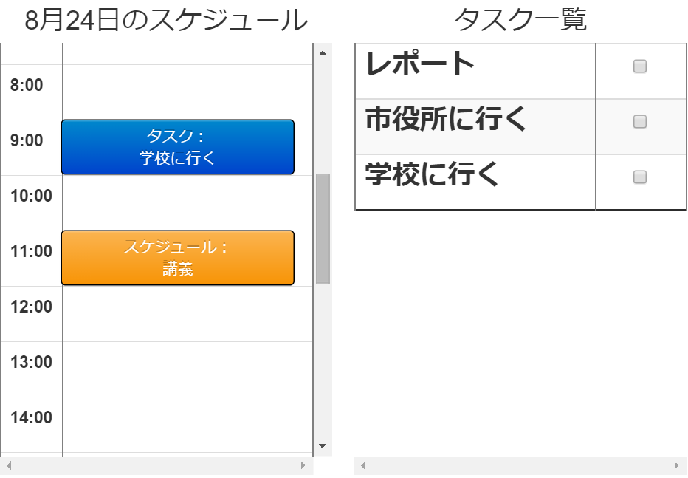
独自機能
タスク：
enPiTスライド作成
自動スケジューリング
タスク：
enPiTスライド作成
enPiTスライド作成

Slide 12
独自機能
スケジュール，タスクの共有
複数のユーザが所属する「クラスタ」を作成する
クラスタ内のユーザが作成した予定を通知する
スケジュール入力の手間を省く

Slide 13
独自機能
スケジュール，タスクの共有
「研究室」のにわとんさんが スケジュールを追加したよ！
私たちも追加する？
お願いする！
詳細をみる

Slide 14



システム構成
Webサーバ
DBサーバ
Web
ブラウザ
Web
アプリ
MySQL
データベース
Web
ブラウザ
スマホアプリ，
Webブラウザ
クライアント
サーバ

Slide 15
現在の進捗
WEBアプリ実装
UI設計
タスク，スケジュール追加機能
サーバ構築
DB設計，構築

Slide 16
今後の予定
ゲーム要素（キャラクター育成）の 追加
WEBアプリ実装
スマートフォンアプリの実装
通知機能
Live2Dの導入

Slide 17
http://210.140.67.238/

